Slide 1
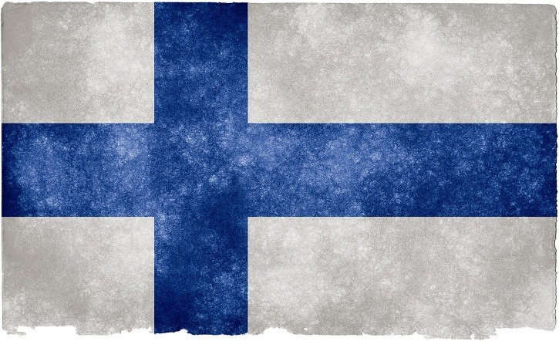
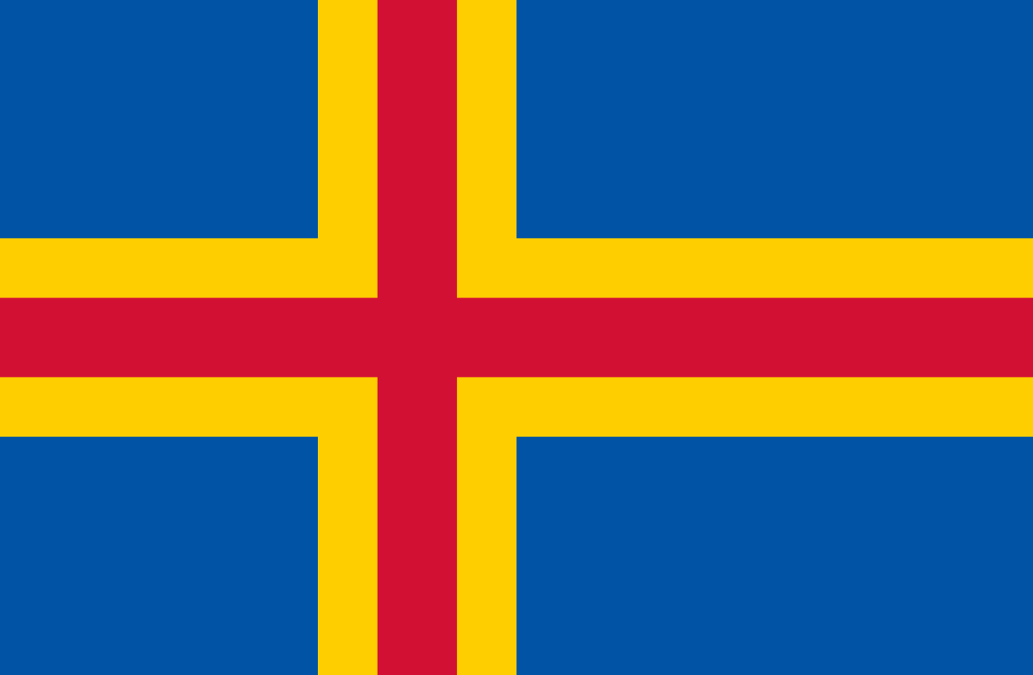
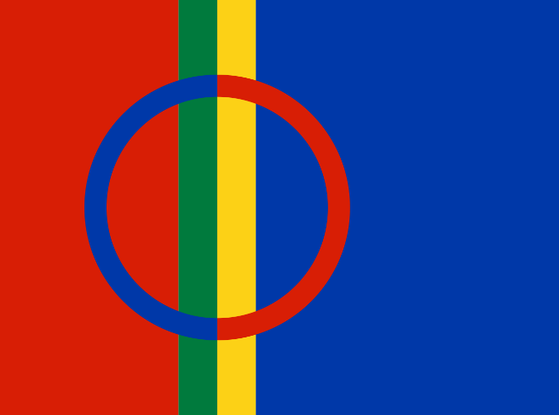
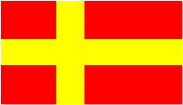
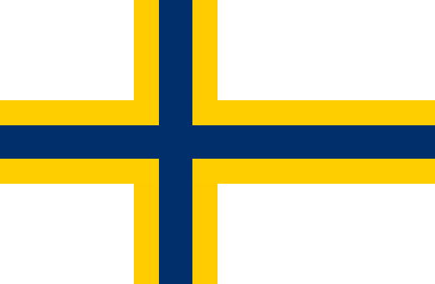
Finsko / Suomi / Finland

Slide 2
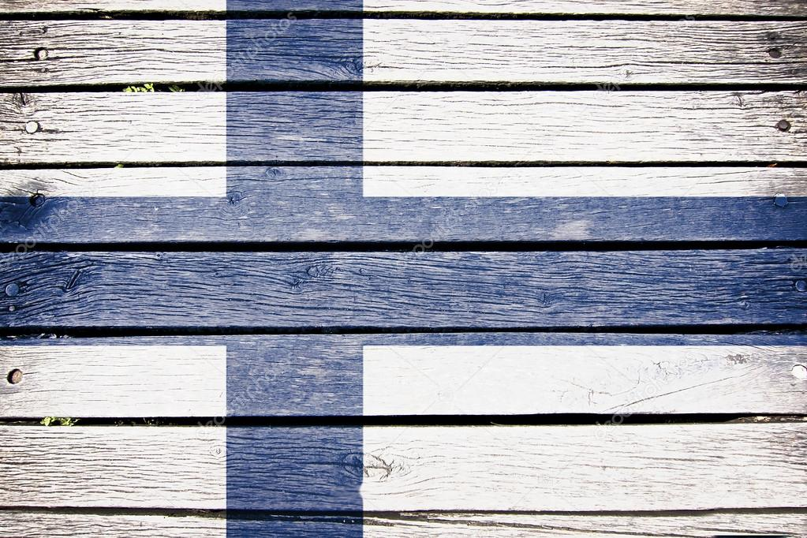
SUOMI a MY?

Slide 3
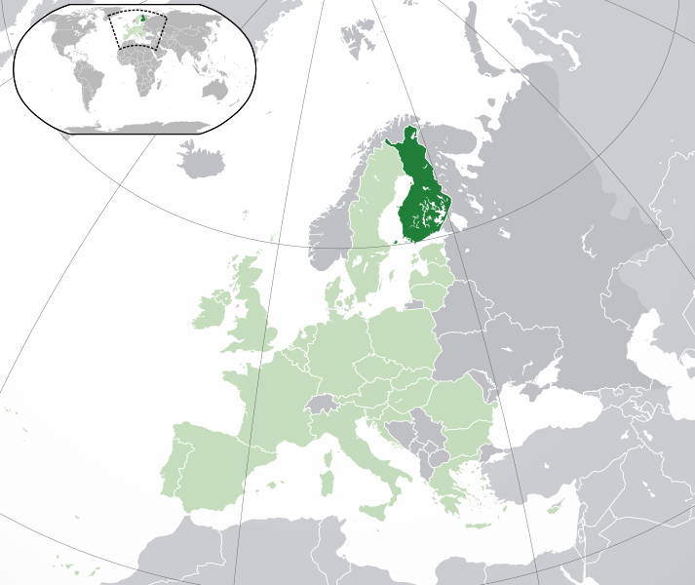
92 % a 5 %
16
340 000 km2
1995
5 521 158
6. 12. 1917
72 %

Slide 4

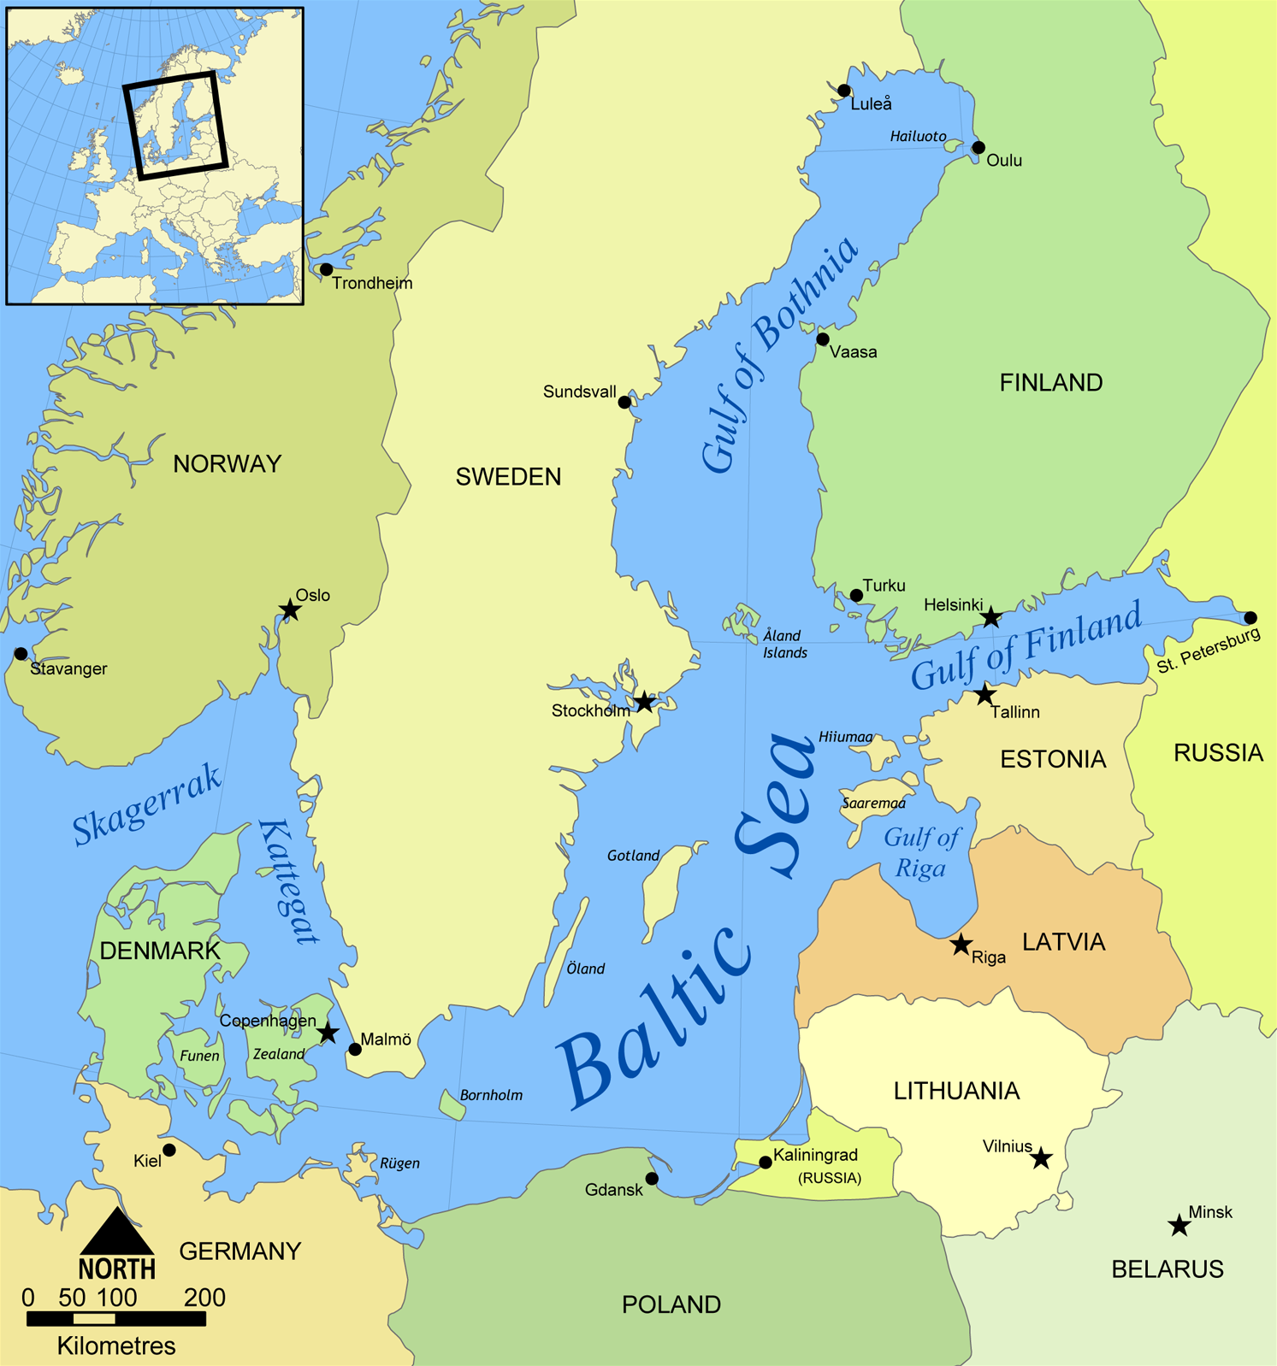
Kontexty
geografické
politické
jazykové
kulturní
náboženské
role sebeidentifikace
a národní image?

Slide 5
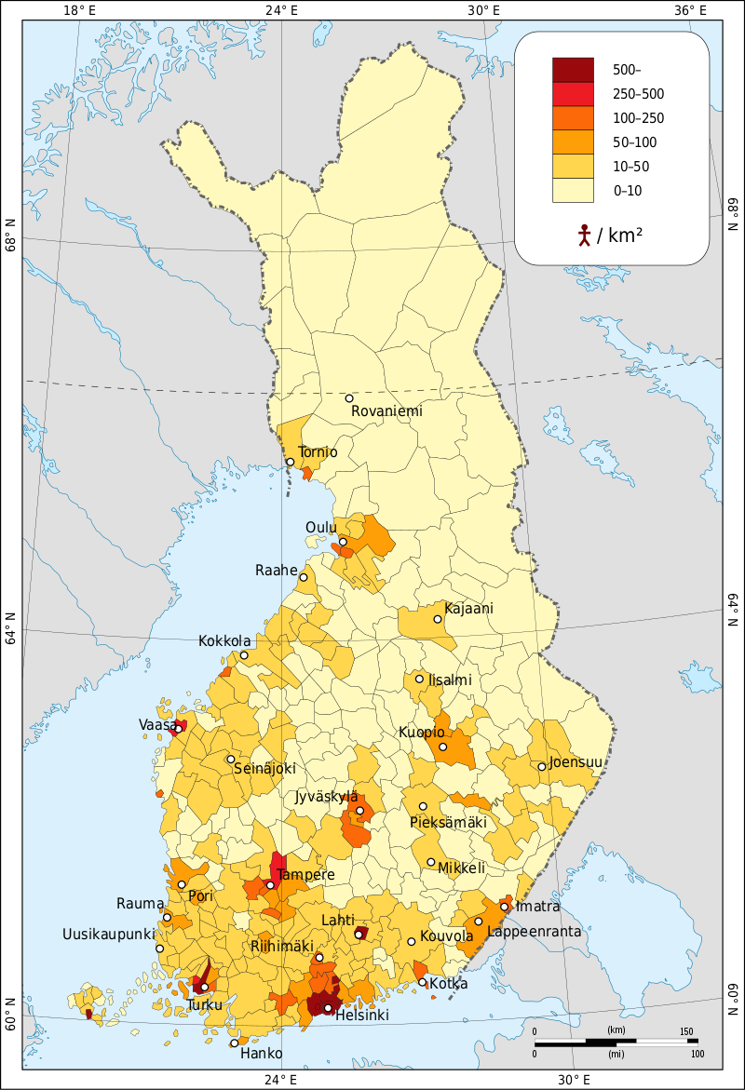
Základní údaje
rozloha cca 340 000 km2
obyv.: 5 521 158 (odhad k 2019)
hustota zalidnění: 16 obyv./km2
největší města: Helsinky, Espoo,
Tampere, Vantaa, Oulu, Turku,
Jyväskylä, Lahti, Kuopio, Pori,
Kouvola, Joensuu

Slide 6
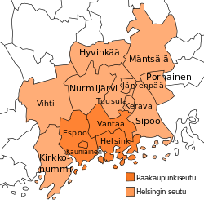

Slide 7
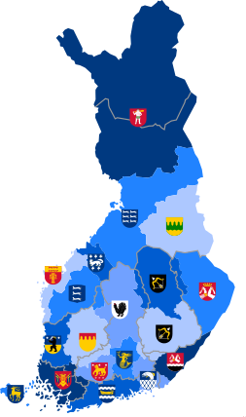
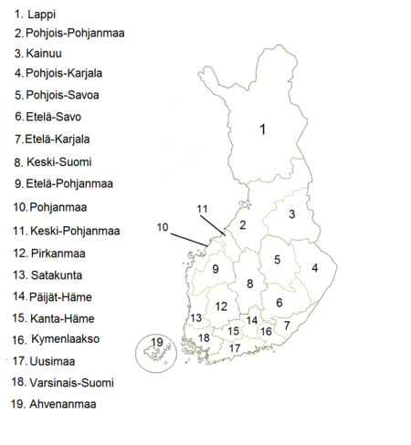
Administrativní rozdělení
311 obcí (kunta)
70 okresů (seutukunta)
19 provincií (maakunta)

Slide 8
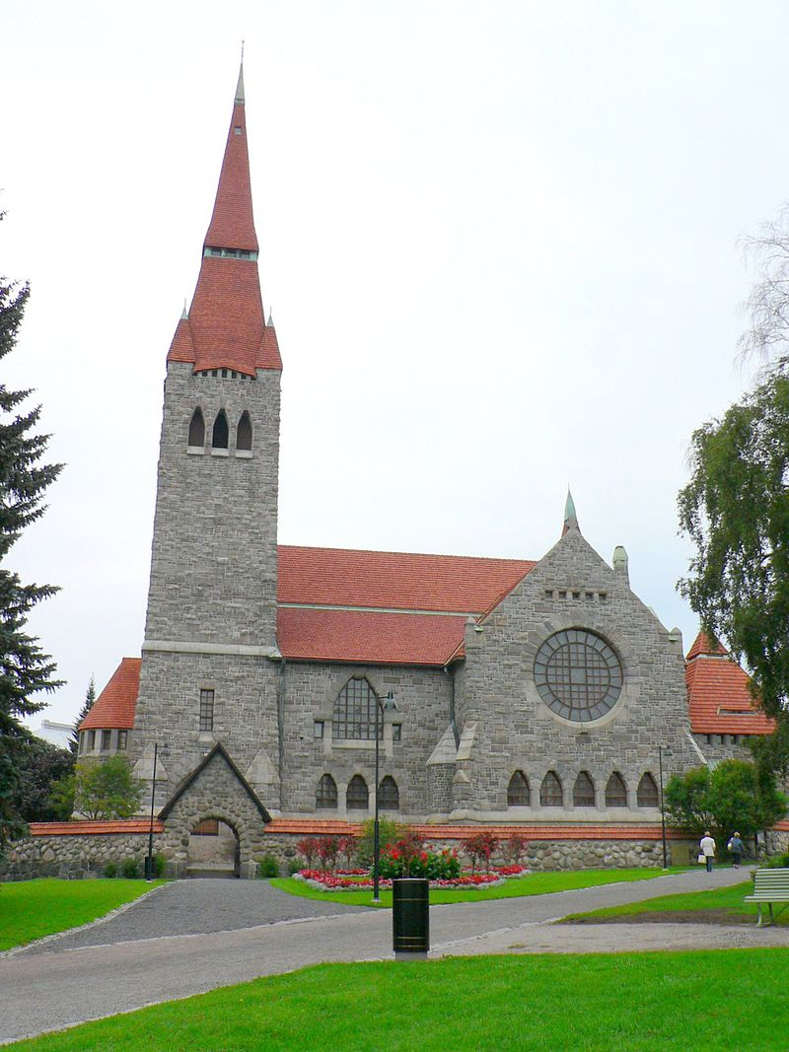
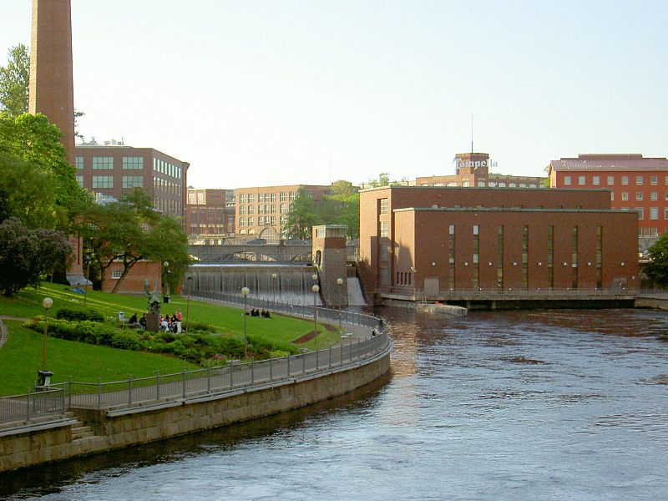
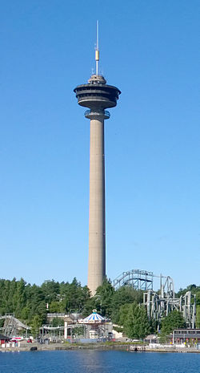
Tampere

Slide 9
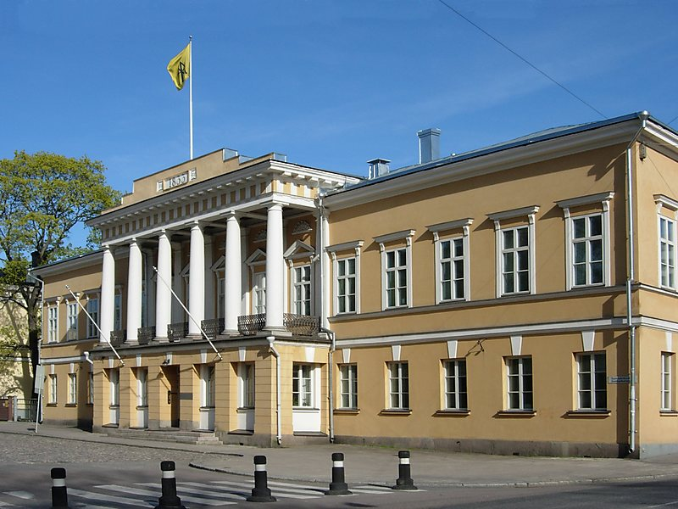
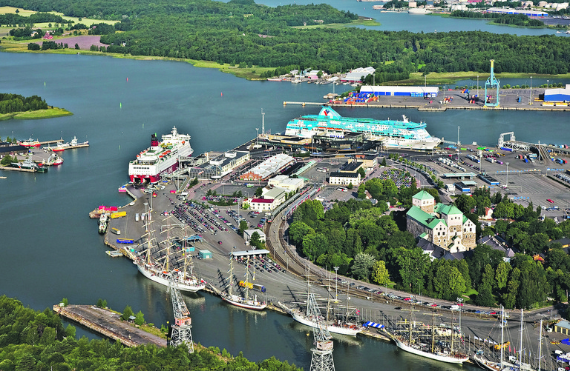
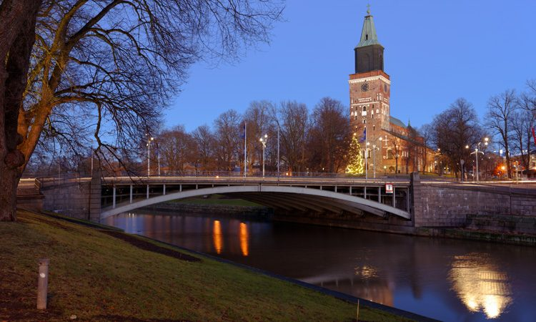
Turku/Åbo

Slide 10
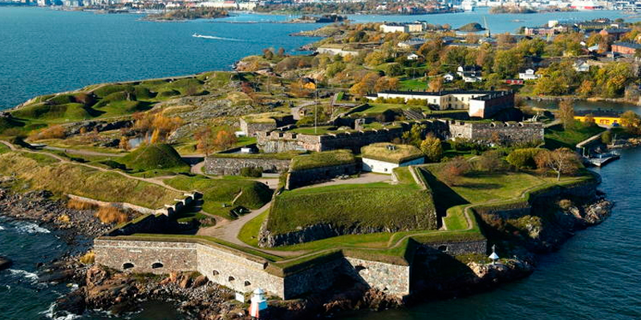
Helsinky / Helsinki / Helsingfors
zal. 1550 Gustavem Vasou jako protiváha Revalu
Sveaborg/Suomenlinna
Carl Ludvig Engel
  Senátní náměstí
    Katedrála (dok. 1852)
    Senát/sídlo vlády (1822)
    Hlavní budova hel. univerzity (1823)
    Národní divadlo (1840)
pravoslavný chrám Zesnutí
Panny Marie (1868)

Slide 11

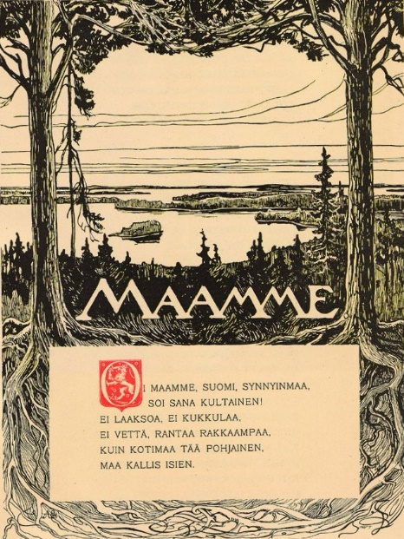
Johan Ludvig Runeberg:
Vårt land, vårt land, vårt fosterland,
ljud högt, o dyra ord!
Ej lyfts en höjd mot himlens rand,
ej sänks en dal, ej sköljs en strand,
mer älskad än vår bygd i nord,
än våra fäders jord!
Oi maamme, Suomi, synnyinmaa,
soi, sana kultainen!
Ei laaksoa, ei kukkulaa,
ei vettä, rantaa rakkaampaa,
kuin kotimaa tää pohjoinen,
maa kallis isien!

Slide 12
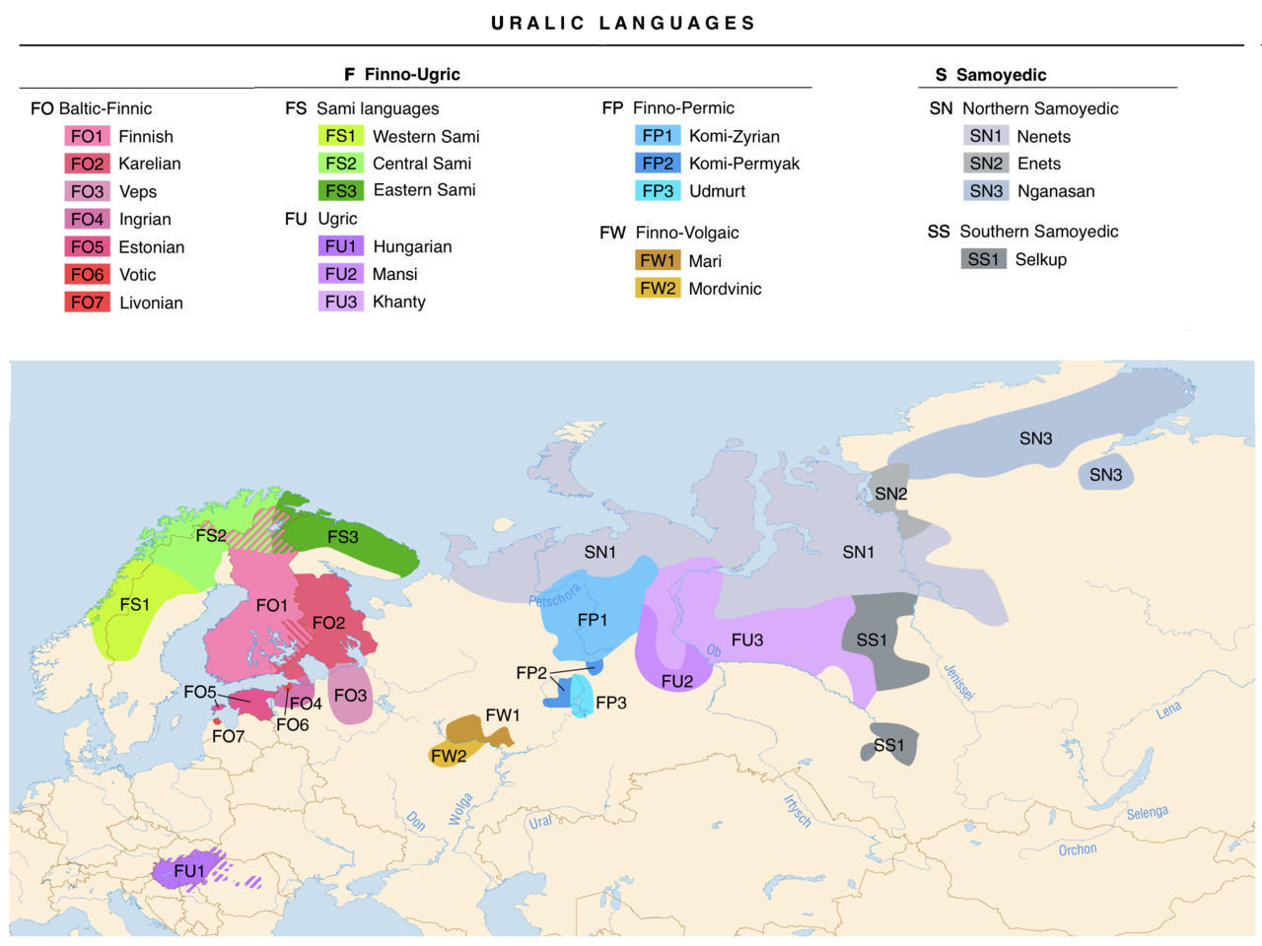
Jazyky ve Finsku I
Kotus.fi = Kotimaisten kielten keskus
finština
  uralská jazyková rodina
    baltofinské jazyky: finské, estonština/y, ižorština, karelské jazyky, livonština, vepština, votština
      finské jazyky:
        finština
        meänkieli (tornedalská finština) – Švédsko+Finsko
        kvenština (kvenská finština) – Norsko (Finnmarka, Tromsø)
        ingrijská finština

Slide 13
Jazyky ve Finsku II
sámština/sámštiny
  západo-, východo- a centrální sámské, celkem 9, 3 na hranici vymření
  ve Finsku: inarijská sámština (300 mluvčích), skoltská s. (400), severní s. (celkem 15-25 000)
  Sámský parlament (saamelaiskäräjät) – ve Finsku tradice od 1973
  „sámská oblast“ (saamelaisalue) – Utsjoki, Inari, Enontekiö + severní část Sodankylä

Slide 14
Jazyky ve Finsku III
švédština
  indoevropský j., severogermánský
  finská švédština (finlandssvenska)
finská romština
finský + finskošvédský znakový jazyk

Slide 15
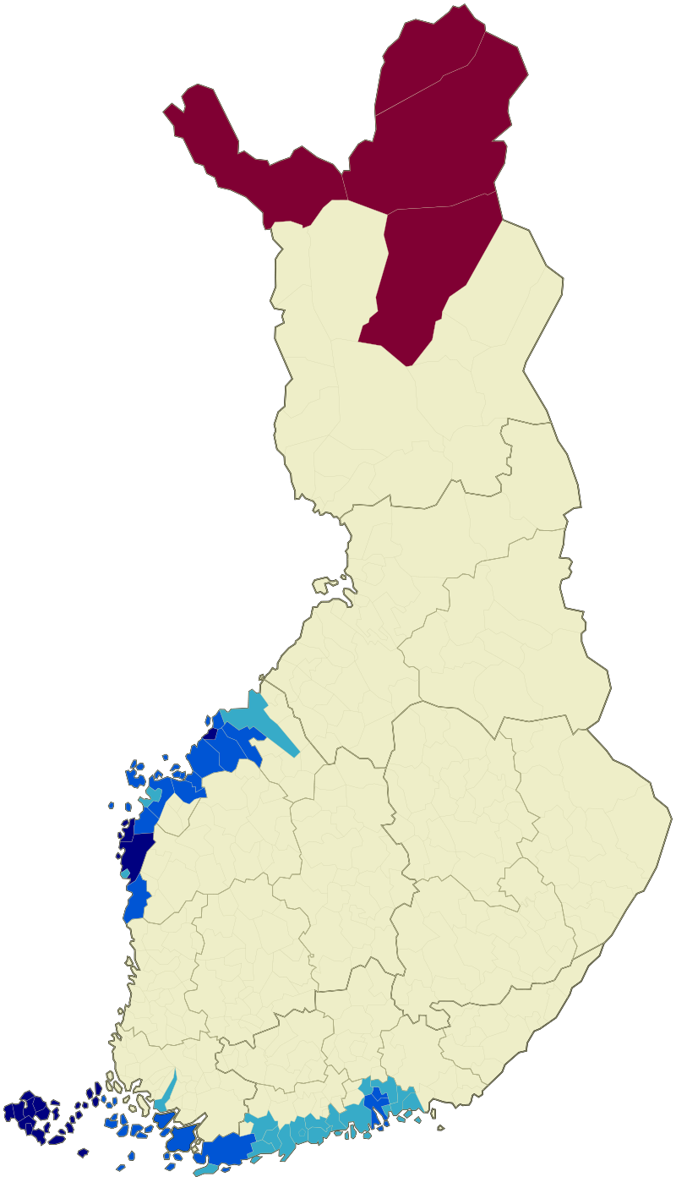
Jazyky
béžová: jednojazyčné finské obyvatelstvo
tyrkysová: dvojjazyčné, finština jazyk většiny,
švédština menšiny
modrá: dvojjazyčné, švédština jazyk většiny,
finština menšiny
tmavomodrá: jednojazyčně švédské
vínová: dvojjazyčné, finština jazyk většiny,
sámština menšiny

Slide 16
Počty mluvčích ke konci 2017
suomi 4 848 761 9) persia 12 090
ruotsi 289 052 10) kiina 11 825
venäjä 77 177 11) albania 10 391
viro 49 590 12) vietnam 9 872
arabia 26 467 13) thai 9 403
somali 20 007 14) espanja 7 770
englanti 19 626 15) turkki 7 739
kurdi 13 327 16) saksa 6 183

Slide 17
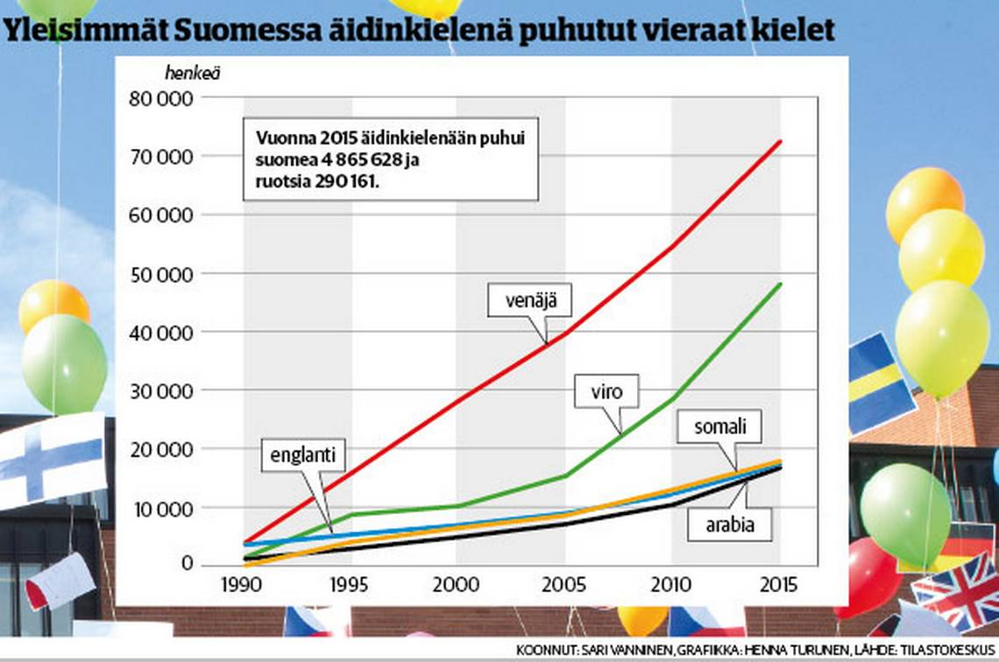

Slide 18
Náboženství
dvě národní církve: finská pravoslavná církev (suomen otrodoksinen kirkko) a evangelická luteránská církev ve Finsku (Suomen evankelis-luterilainen kirkko)
1900: evangelíci (98,1 %), pravoslavní (1,7 %), jiné (0,2 %)
1980: 90,3 + 1,1 + 0,7
2000: 85,1 + 1,1 + 1,1
2018: 69,8 + 1,1 + 1,7 (muslimové, židé, buddhisté, novopohané)
http://www.stat.fi/index_en.html

Slide 19
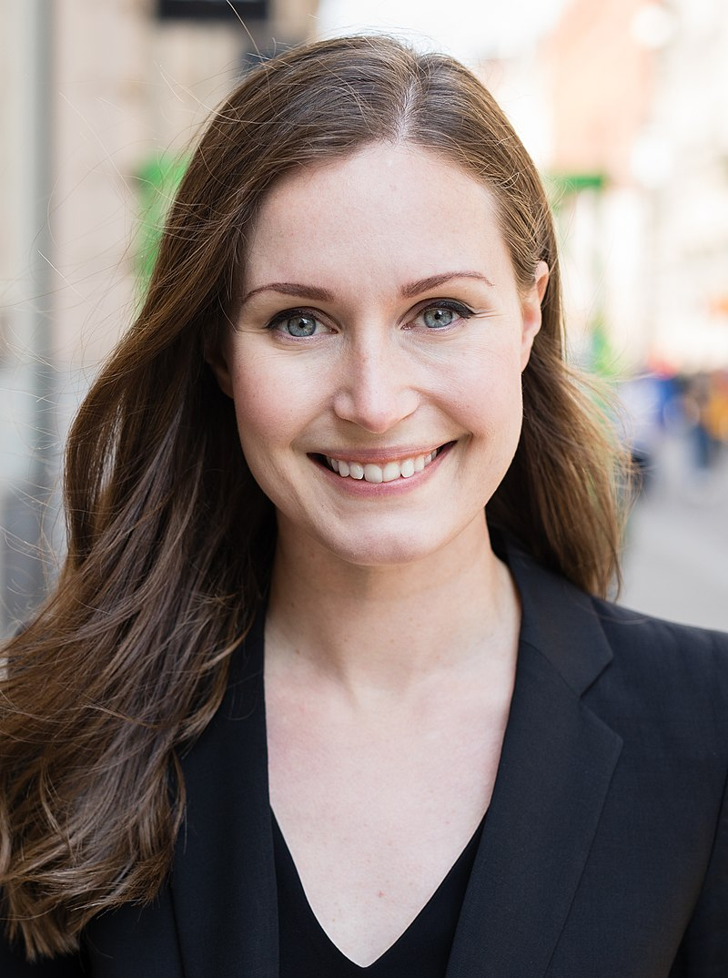
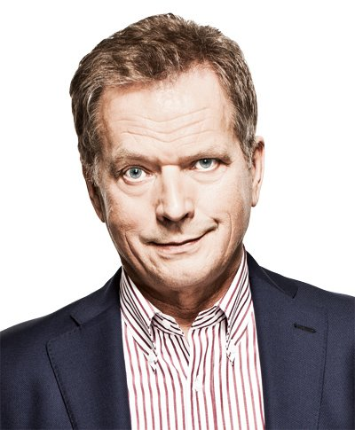
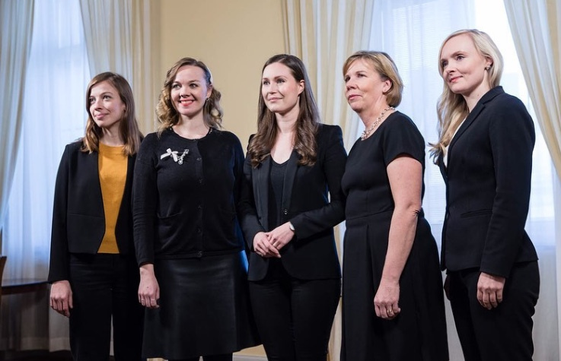
Politický systém
prezident (suomen tasavallan presidentti): Sauli Niinistö
premiér (pääministeri): Sanna Marin
strany v parlamentu (eduskunta):
Sociální demokraté (Suomen Sosialidemokraattinen Puolue)
  Strana středu (Suomen Keskusta)
  Svaz levice (Vasemmistoliitto)
  Zelený svaz (Vihreä liitto)
  Švédská lidová strana (Svenska folkpartiet),
  Národní koaliční strana (Kokoomus), Křesťanští demokraté (Kristillisdemokraatit), Praví Finové (Perussuomalaiset)

